Slide 1
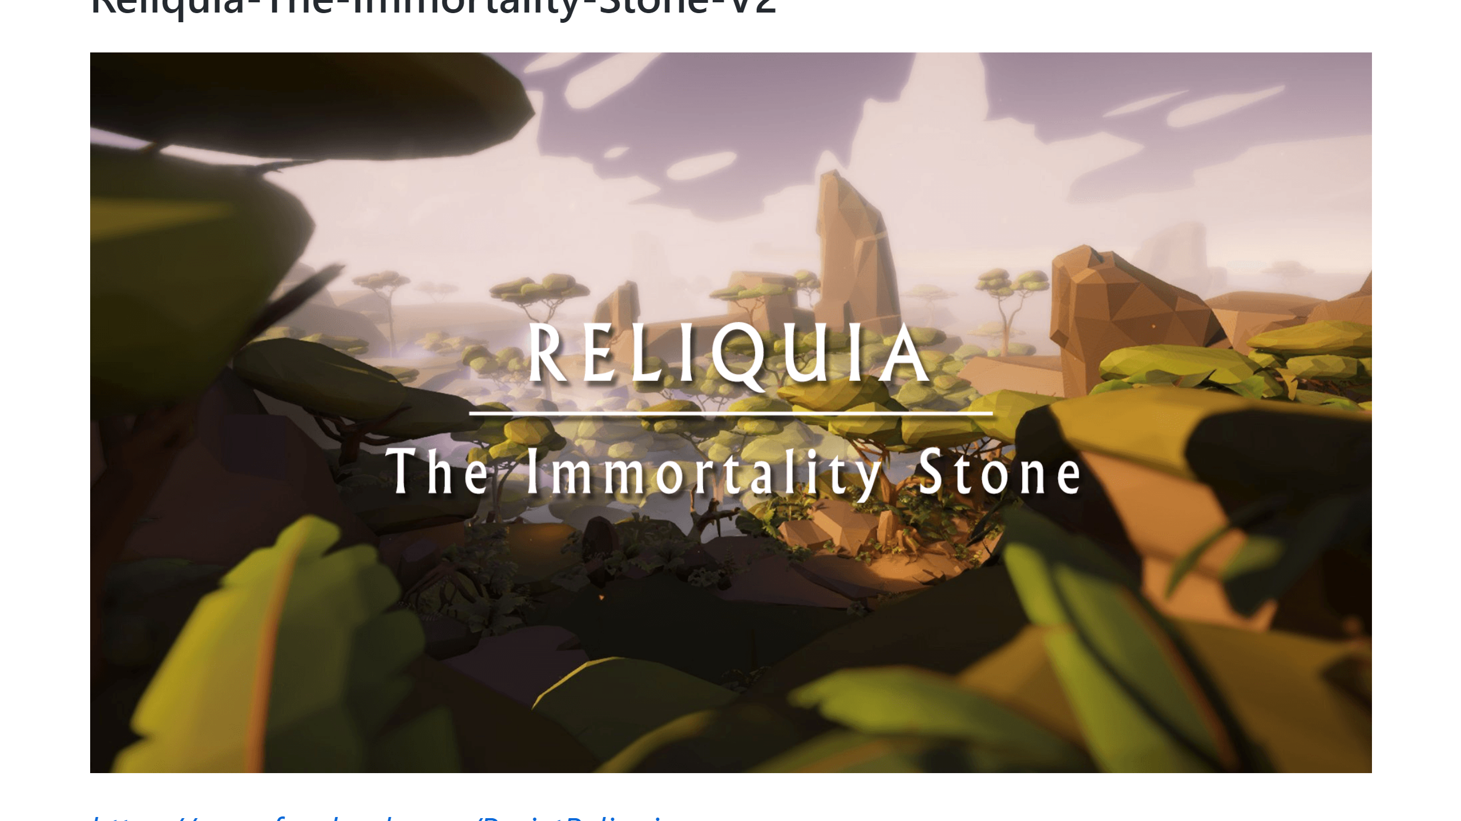

Slide 2
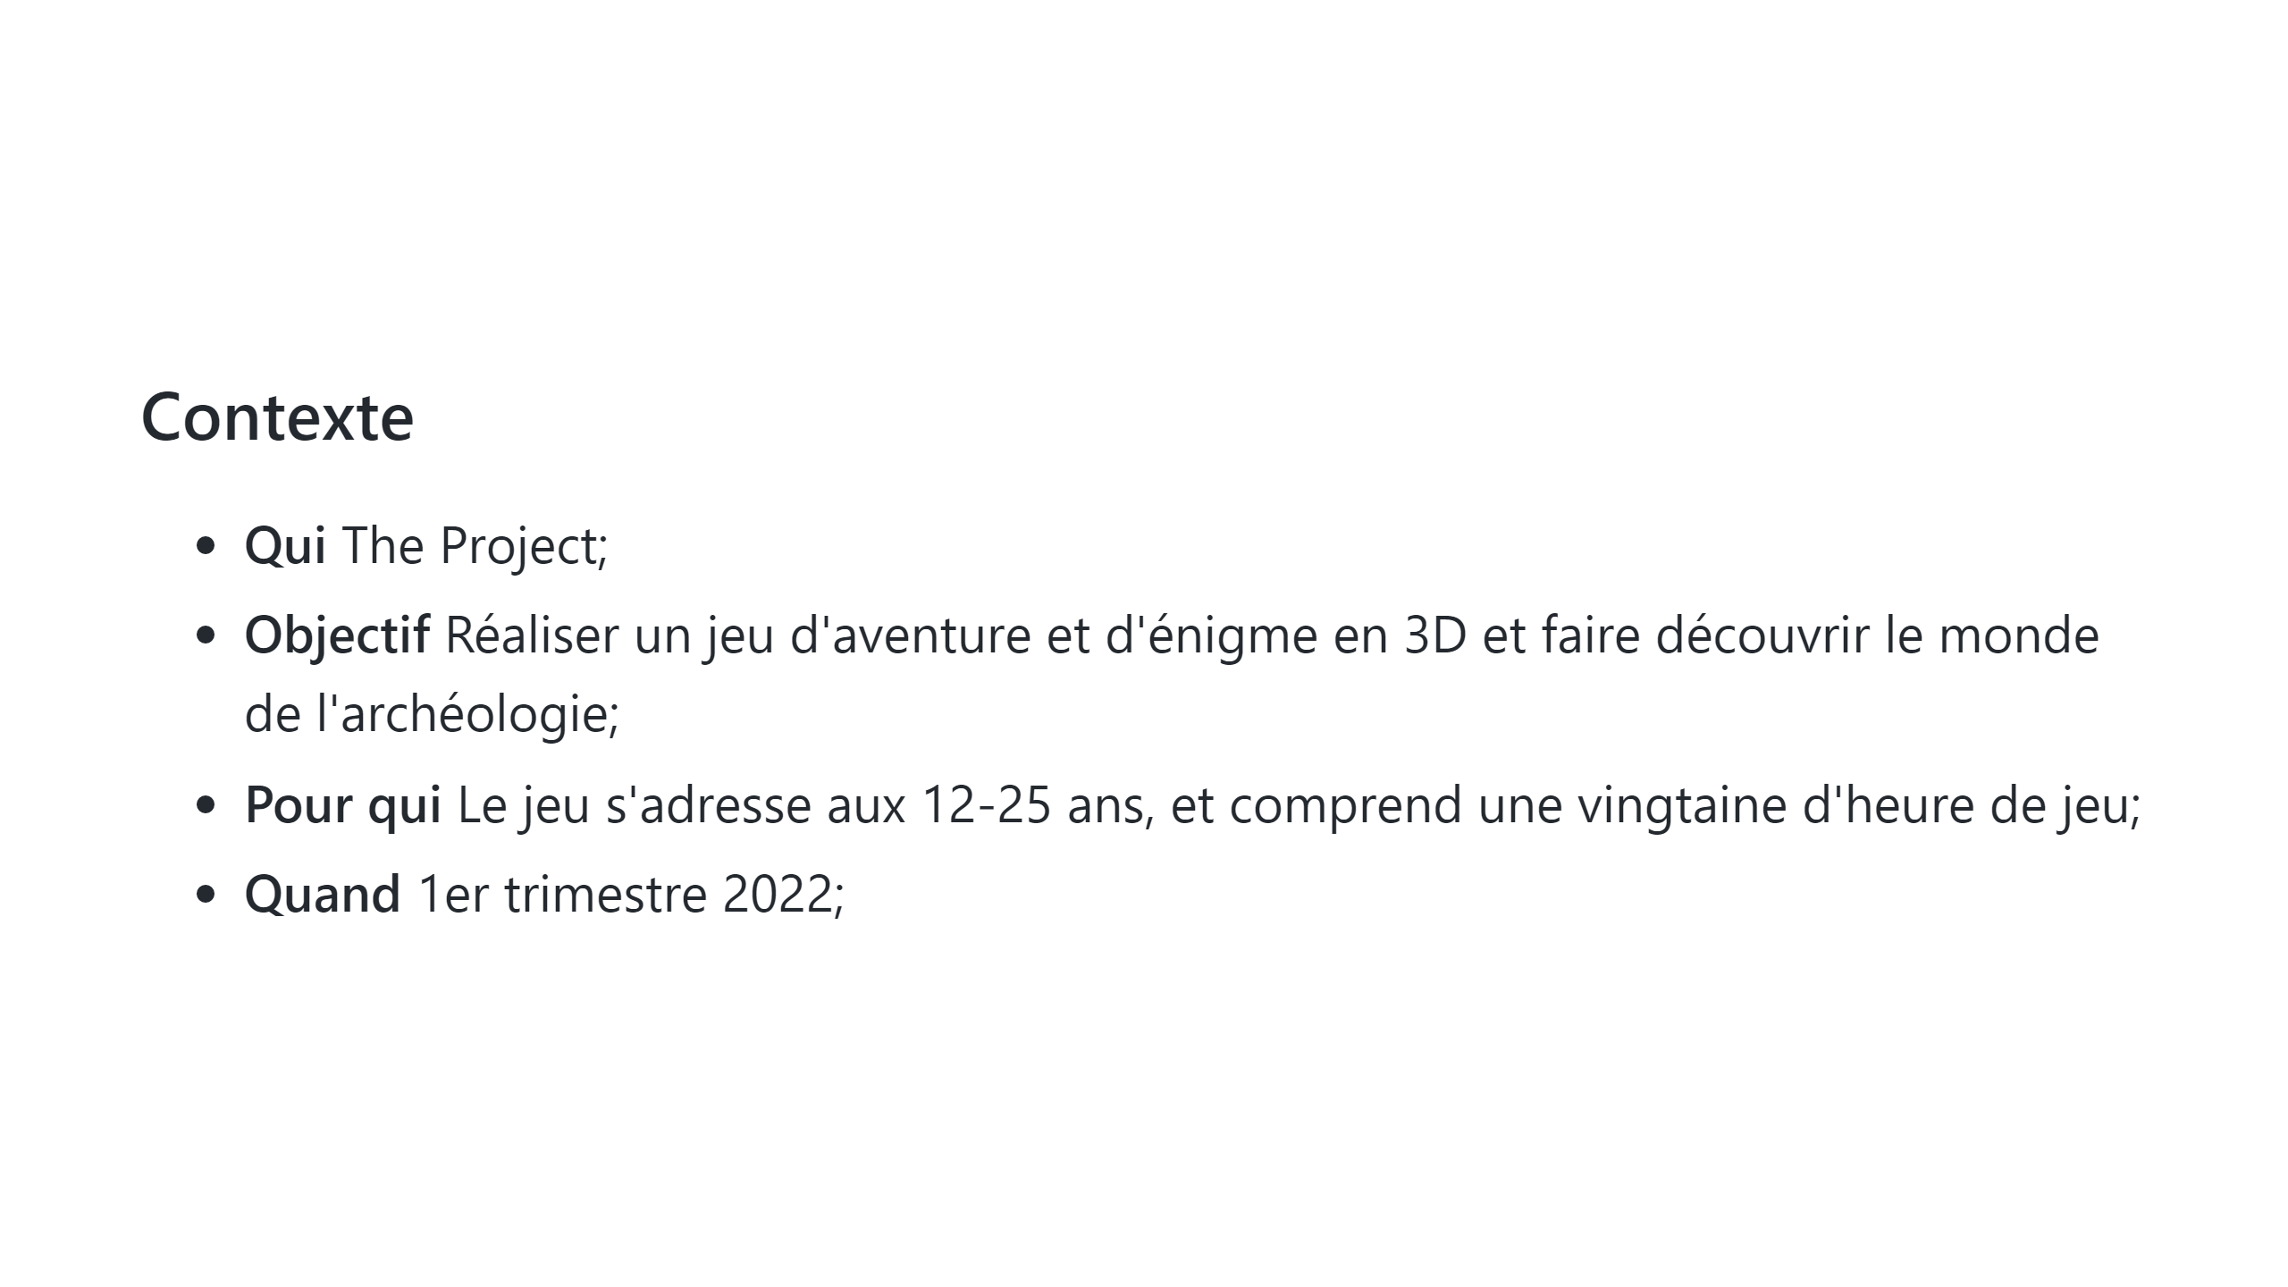
Notes:
Slide

Slide 3
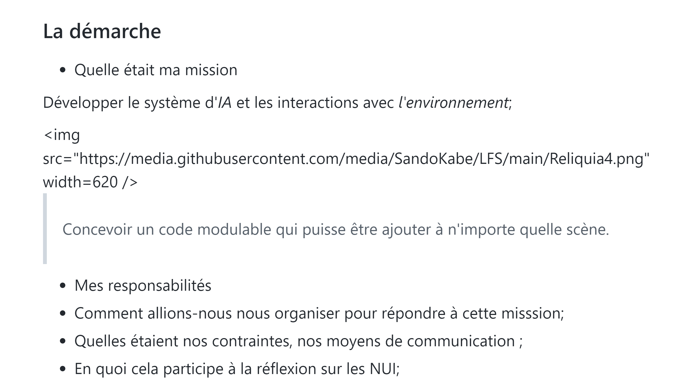
Notes:
<img src="https://media.githubusercontent.com/media/SandoKabe/LFS/main/Reliquia3.png" width=620 /> Développer les interactions avec *l'environnement*;

Slide 4
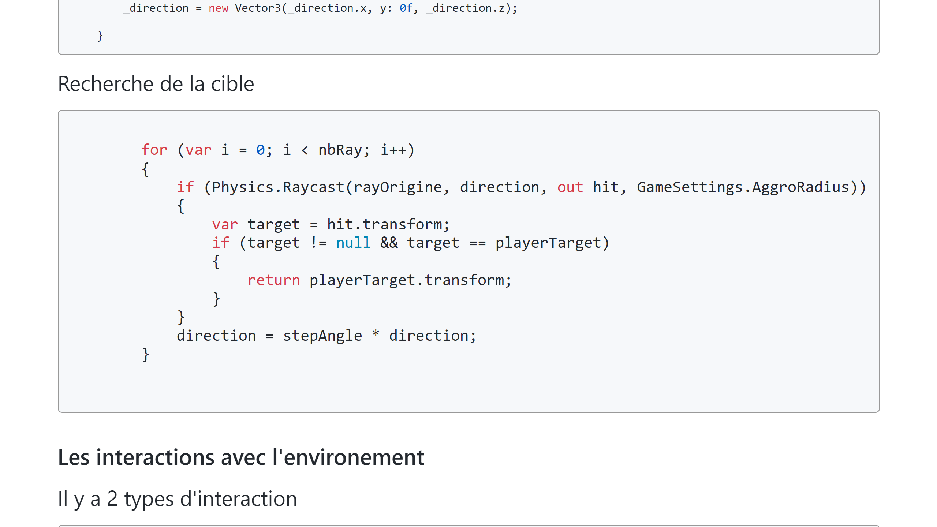

Slide 5
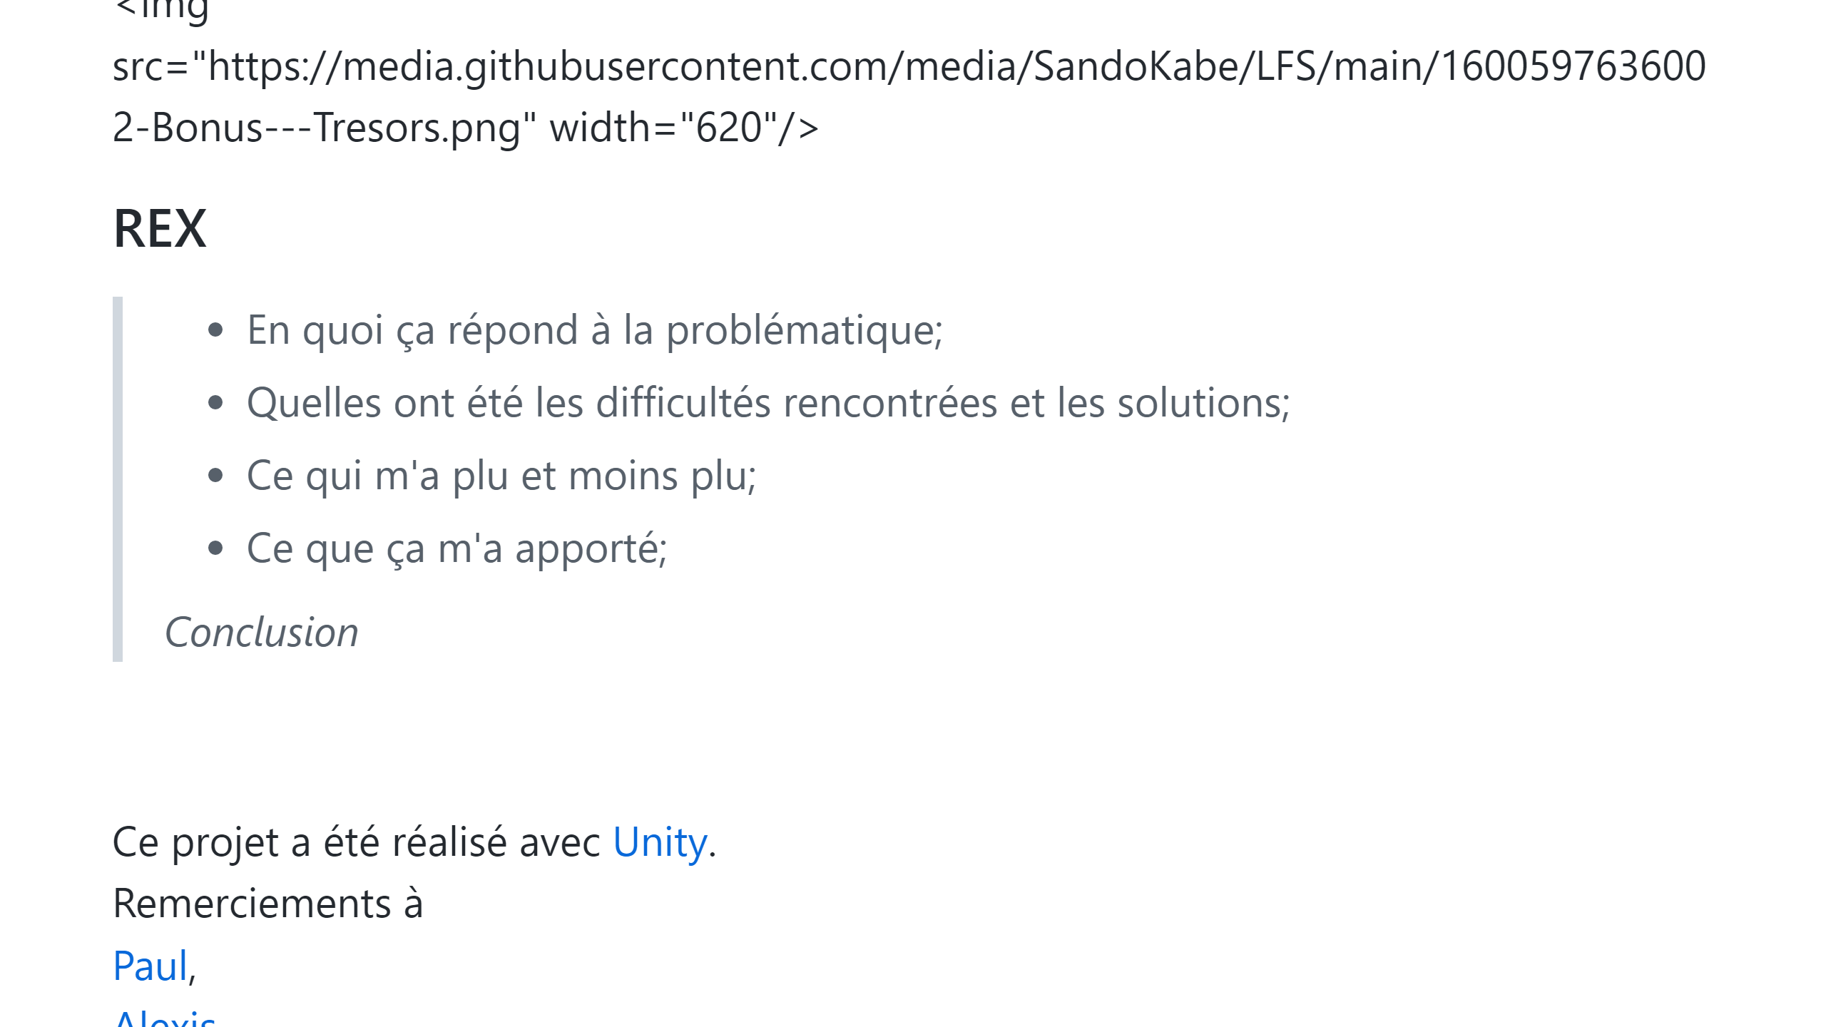

Slide 6


